Slide 1

Interfața Photoshop CC 2019

Slide 2
Cuprins
Prezentarea generala
Puncte tari
Probleme
Soluții
Concluzie
Bibliografie

Slide 3
Prezentarea generală
Adobe Photoshop este un software folosit pentru editarea imaginilor digitale pe calculator, program produs și distribuit de compania americană Adobe Systems și care se se adresează în special profesioniștilor domeniului.

Slide 4
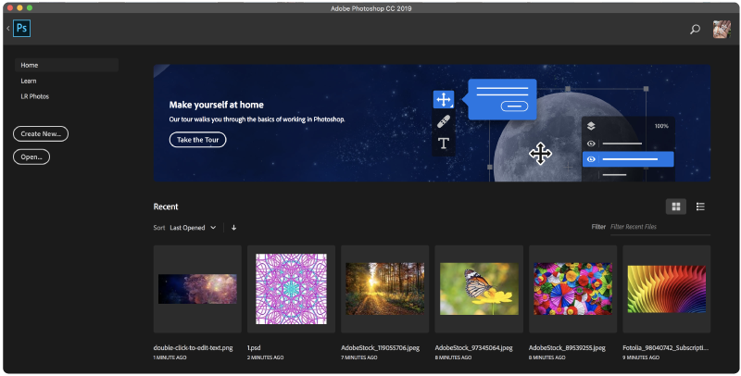
Prezentarea generală. Home

Slide 5
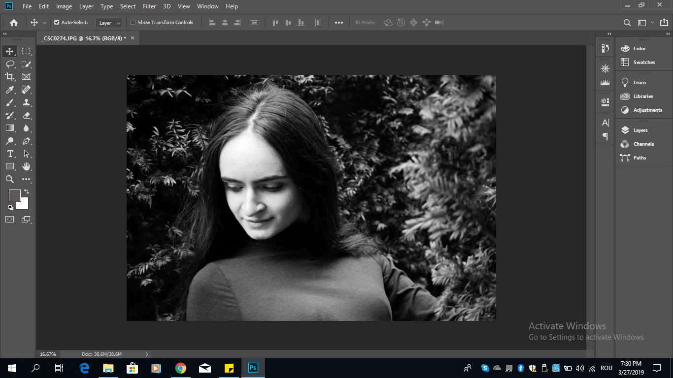
Prezentarea generală. Work window

Slide 6
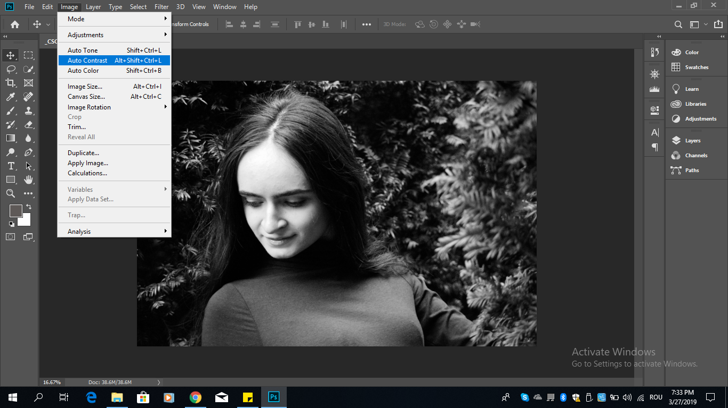
Puncte Tari
Flexible interaction
Mouse
Keyboard

Slide 7
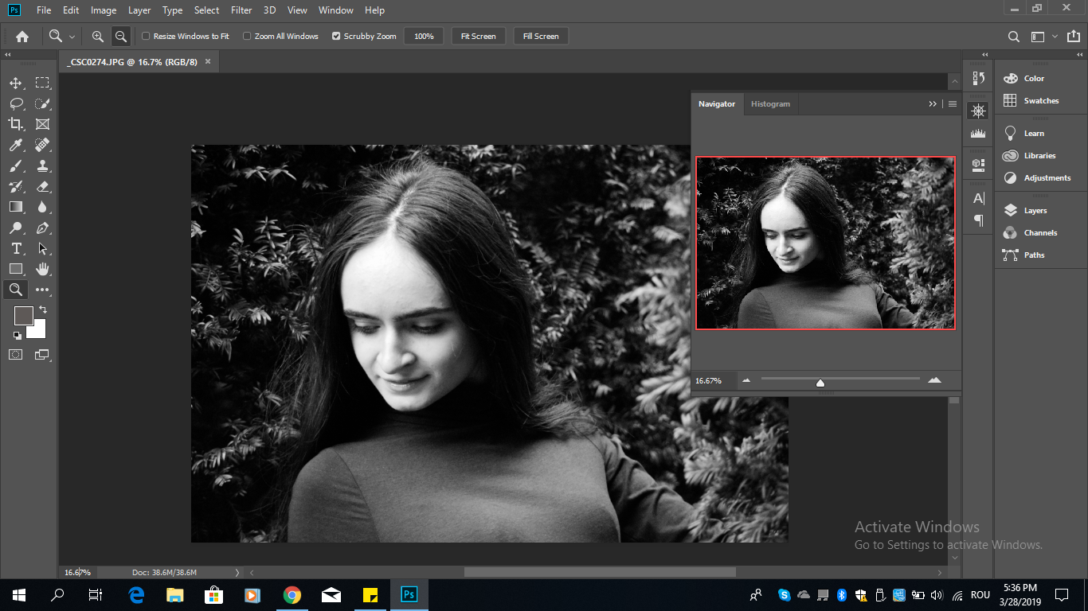
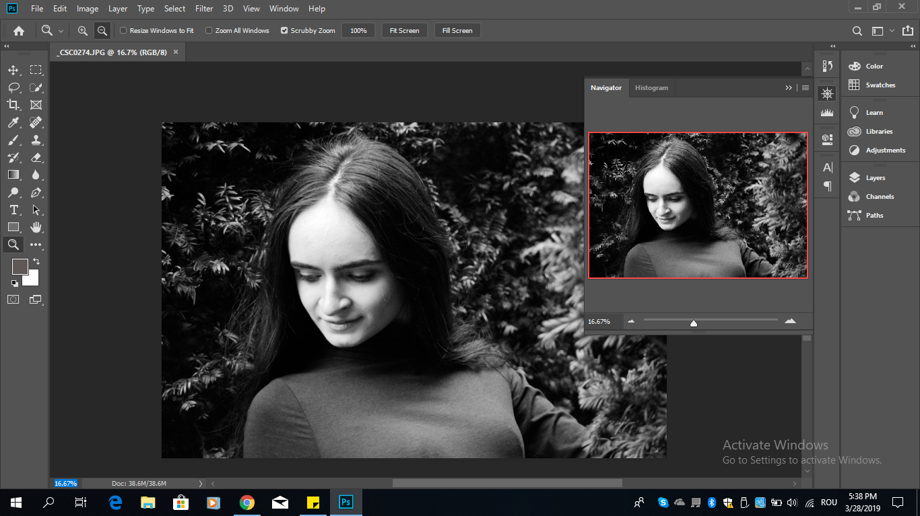
Puncte Tari
Flexible interaction
Pentru a modifica zoom-ul avem cel puțin 3 posibilități.

Slide 8


Puncte Tari
Flexible interaction
Intuitive icons

Slide 9
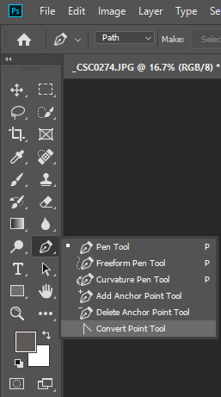
Puncte Tari
Design
Collapsed content
Notes:
Hide non-esential option / sau care derica de la ceva de baza

Slide 10
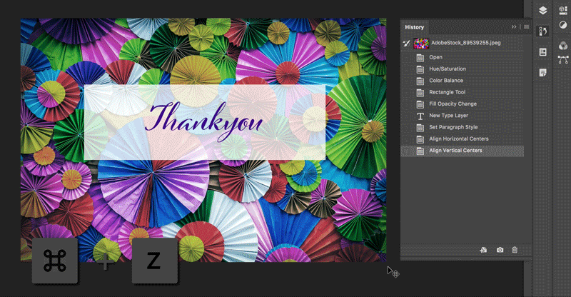
Puncte Tari
Flexible interaction
The user is able to „undo” any action

Slide 11
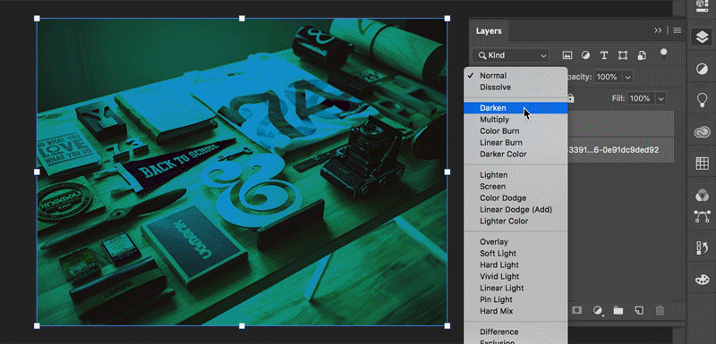
Puncte Tari
Flexible interaction
Live blend mode preview

Slide 12
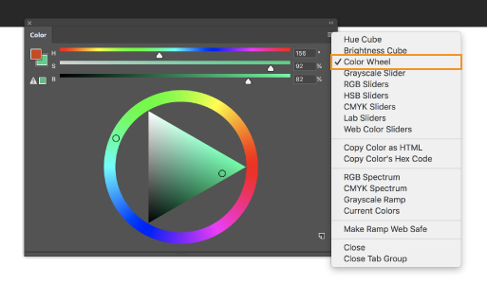
Puncte Tari
More functionality
Color Wheel to choose colors

Slide 13
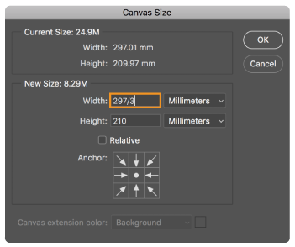
Puncte Tari
More functionality
Math in number fields

Slide 14
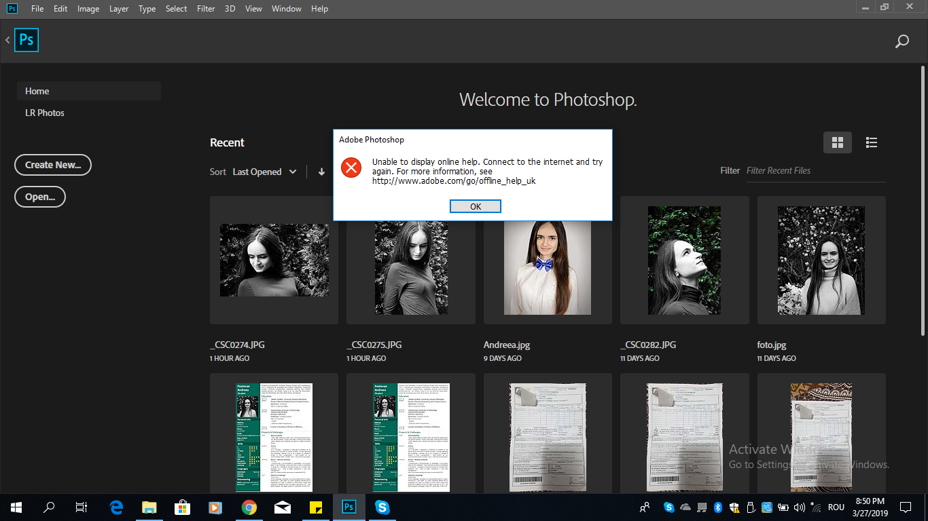
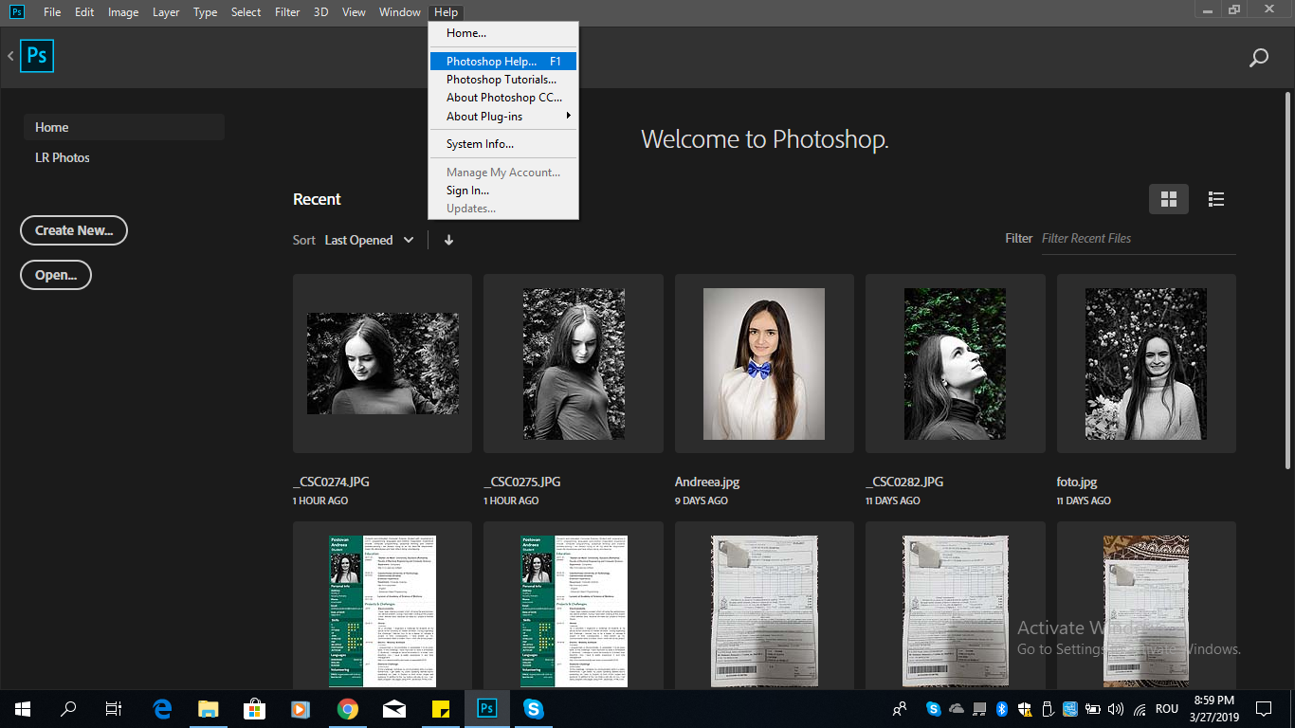
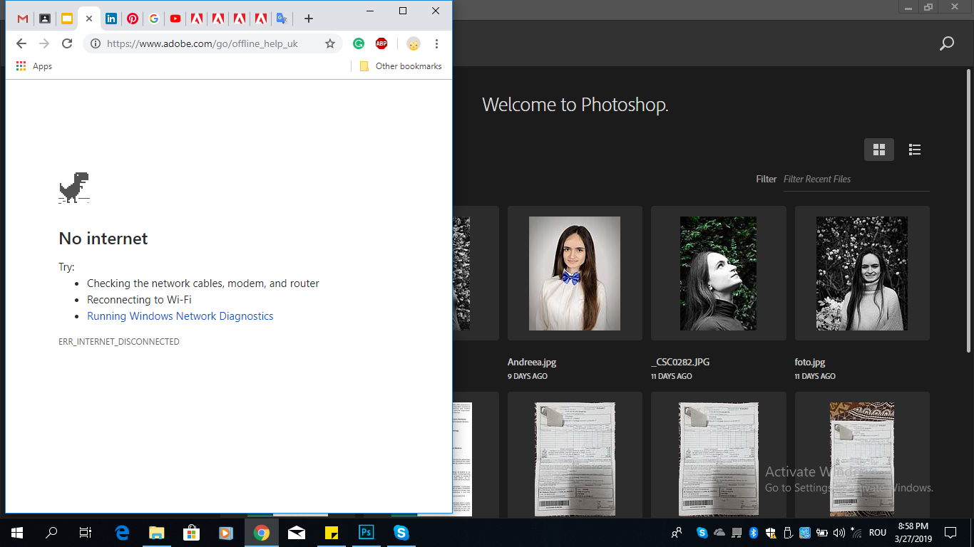
Problema 1
Only online Help
Cannot copy the link

Slide 15
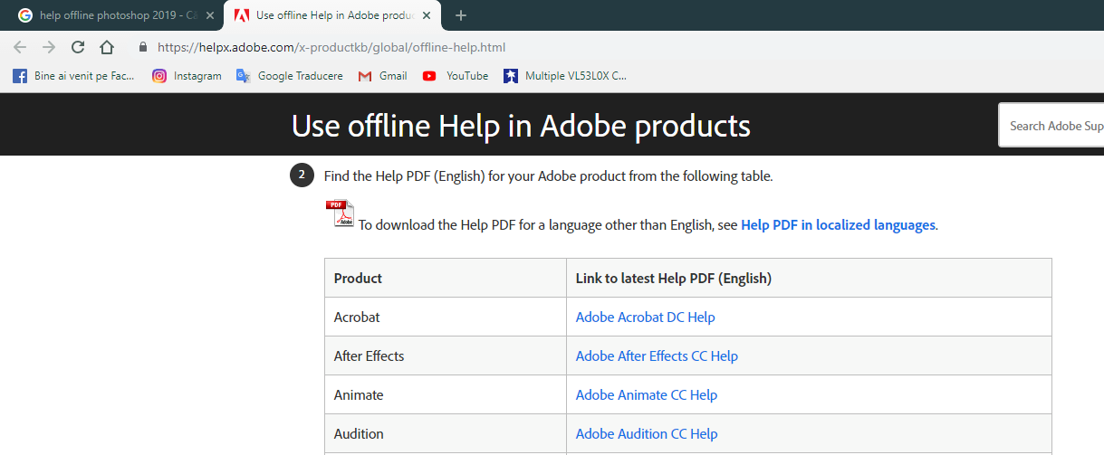
Soluție
Să descărcăm Help offline în format pdf, pentru ca ulterior să-l putem folosi.
Notes:
Nu există posibilitatea de descărcare?

Slide 16
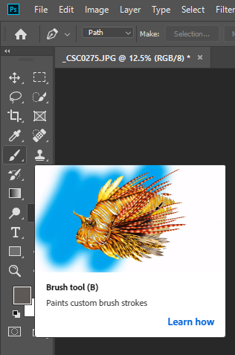
Soluție
Aplicația Photoshop ne pune la dispozitie niște gif-uri explicative pentru majoritatea tool-urilor utilizate.

Slide 17
Problema 2
Keyboard shortcuts
Această problemă apare dacă ați modificat anterior atribuirea implicită a F1 sau Cmd + Z. Tasta efectuează una dintre acțiuni, comutând în funcție de contextul aplicației.
Duplicates F1 and Cmd+Z assignment

Slide 18
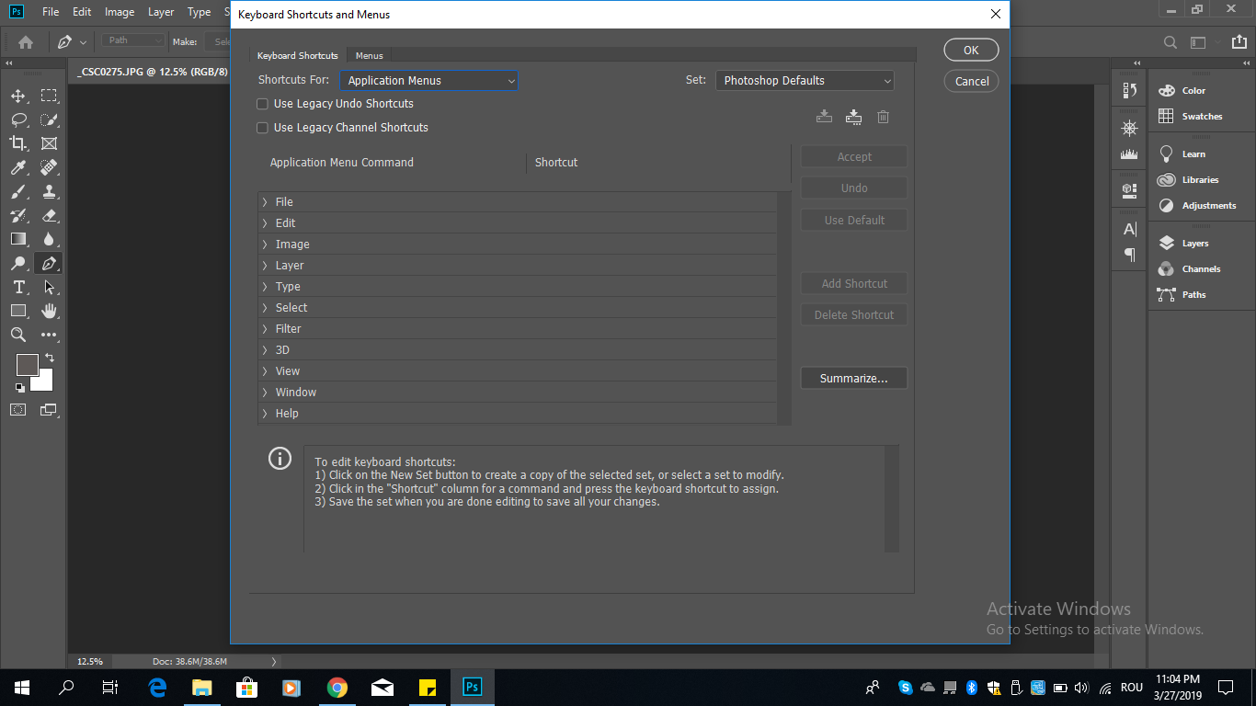
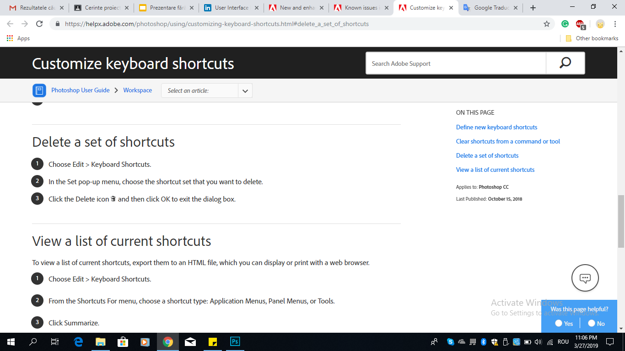
Soluție
Delete the extra assignment using the Keyboard Shortcuts editor.

Slide 19
Problema 3
Workspace freezes
The Select and Mask workspace freezes while making a selection or painting on an image while zoomed in.
The Content-Aware Fill workspace freezes on releasing a pen stroke.
Working with a Microsoft Surface Pen or a Wacom pen tablet.

Slide 20
Soluție
Această problemă a fost rezolvată în Martie 2019, versiunea 20.0.4 a Photoshop-ului CC.
De asemenea, un „truc” pentru user este să miște creionul pe ecran, ceea ce uneori dă un rezultat pozitiv.

Slide 21
Problema 4
Tools and on-canvas controls
Selecția instrumentului de text, marginile de selectare a pixelilor și marginile de transformare nu sunt vizibile.
Comenzile on-convas pentru instrumente nu sunt afișate daca documentele în care lucrăm nu sunt RGB.
aren't visible;
aren't displayed;

Slide 22
Soluție
Deschideți un document RGB în Photoshop. Instrumentele vor funcționa corect pe toate documentele pentru restul sesiunii.
Repetați această soluție când lansați din nou Photoshop.

Slide 23
Problema 5
Export
Când exportați (File> Export> Export As) în formatul SVG, stratul de fundal nu apare în imaginea exportată.
SVG format

Slide 24
Soluție
Deblocați sau duplicați stratul de fundal și apoi exportați în formatul SVG.

Slide 25
Problema 6
App crashes
După ce aplicația s-a actualizat la versiunea Photoshop CC 2019 (version 20.0), ea se blochează atunci când deschizi un fișier din pagina de start „Home” și se încearcă efectuarea următoarei comenzi:
Filter > Render > Lighting FX.
3D

Slide 26
Soluție
Această problemă a fost rezolvată în Noiembrie 2018, versiunea 20.0.1 a Photoshop-ului CC.
De asemenea, o altă soluție este să ștergem fișierul Prefs.psp aflat la directoriu:
\Users\[user name]\AppData\Roaming\Adobe\Adobe Photoshop CC 2019\Adobe Photoshop CC 2019 Settings

Slide 27
Concluzie
Pentru un simplu utilizator această aplicație poate părea complicată la prima vedere, dar datorită flexibilității și gif-urilor explicative pentru majoritatea instrumenturilor ea devine mai „prietenoasă” cu user-ul.
Problemele cu care se confruntă user-ul pot fi ușor evitate, iar unele dintre ele sperăm că vor fi îmbunătățite în versiunile viitoare.

Slide 28
Bibliografie
https://helpx.adobe.com/ro/photoshop/using/whats-new.html
https://helpx.adobe.com/photoshop/kb/known-issues.html

